Slide 1
Традиционное жилище восточных славян
Конструкция и декоративное убранство русского, белорусского, украинского и польского (в качестве сравнения) традиционного жилища

Slide 2
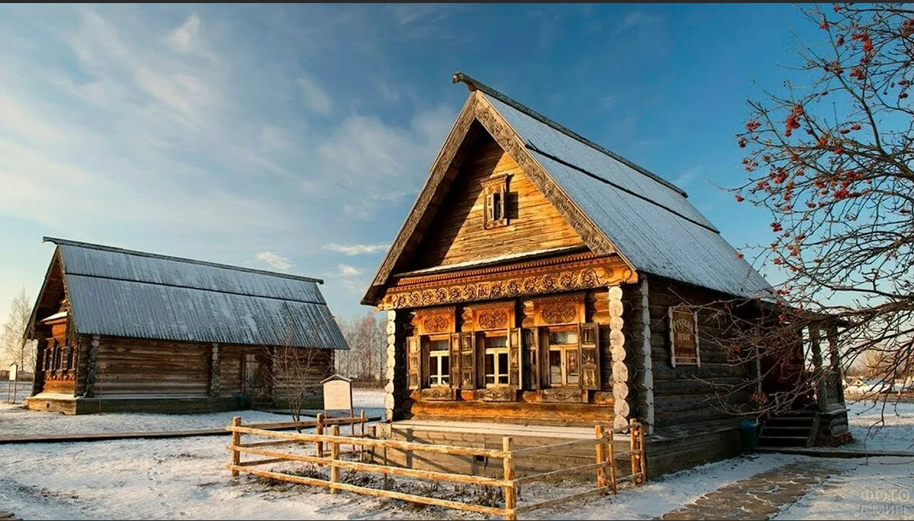

Slide 3
Русское традиционное жилище в русской традиционной культуре, широко бытовавшей ещё в конце XIX — начале XX веков, представляло собой сооружение из дерева — избу, построенную по срубной или каркасной технологии. Реже, в основном, на юге, бытовали каменные, глинобитные жилища. В традиционном виде к настоящему времени почти не встречается, но его традиции сохраняются в архитектуре сельского жилища, а также в дачном строительстве.

Slide 4
Изба — клеть с печью. У бедных людей избы были чёрными и позёмными, то есть установленные прямо на земле. Четверть площади избы занимала русская печь, вдоль стен располагались лавки. На стенах помещались полки. Очень поздно (XIX век) в интерьер избы вошли стулья и шкафы. Окна у чёрной избы от 6 до 8 вершков длины, 4 вершка ширины — предназначены для выпуска дыма. Располагались почти под потолком, рам не имели. Такие окна назывались волоковыми — их заволакивали доской или специальной крышкой. У зажиточных людей напротив избы устанавливалась клеть с волоковыми окнами — летнее жилище.

Slide 5
Крытый переход между избой и клетью — сени. Под клетью располагался глухой подклет (мшаник), в котором содержался скот или устраивалась кладовая. У богатых людей избы были белыми — с дымоходом. Под влиянием города в XVIII—XIX веках распространились большие окна с резными наличниками. Характерной чертой русского жилища была божница в красном углу, где помещались иконы (образа). Перед иконами висела лампада, а сами иконы иногда украшались вышитыми рушниками.

Slide 6
Этнографы предполагают, что традиция красного угла имеет дохристианское происхождение, причем раньше вместо икон на полку ставили деревянное изображение (чурку) домового. Неотъемлемой чертой русского жилища была русская печь с лежанкой и полатями. Укрытый скатертью стол украшал самовар, вокруг которого собирались на чаепитие.

Slide 7
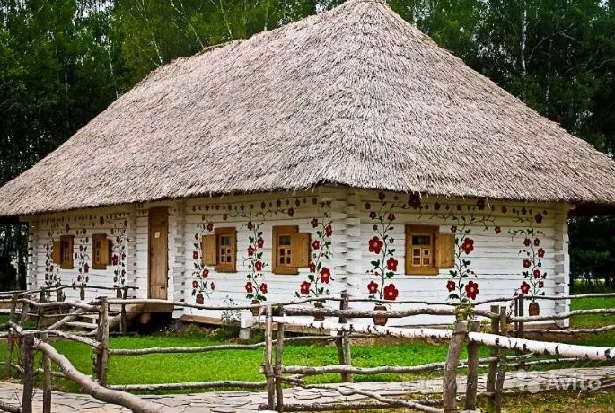

Slide 8
Белорусское традиционное жилище - в начале XX века основными типами были 1-2-3-камерные бревенчатые строения с двухскатной, реже четырёхскатной крышей, покрытой соломой, дранкой, доской; преобладающая планировка: хата + сени и хата + сени + камора (клеть). Постепенно третье строение приобрело жилую функцию: хата + сени + хата; усложнилась внутренняя планировка, выделились отдельные помещения. Внутренняя планировка была устойчива — печь размещалась в правом или левом углу от входа и устьем повернута к длинной стене с окном. В противоположном углу по диагонали от печи находился красный угол (кут, покуть), почётное место в доме.

Slide 9
Там стоял стол, и находилась икона. Вдоль стен размещались лавки. От печи вдоль глухой стены были полати — нары. Позднее появились кровати. Около дверей стояли небольшие лавки (услоны). На стене, на кухне — полка для посуды. Интерьер оформлялся различными кружевами, домоткаными скатертями, ручниками и покрывалами, коврами и одеялами. Декоративно-архитектурные орнаменты украшали жилище с внешней стороны. Эволюция современного жилища белорусов выразилась в росте домов-пятистенок, появлении кирпичных, нередко двухэтажных домов, часто с водопроводом, газом.

Slide 10
Крестьянский двор состоял из хаты, амбара (клети), навеса для дров (паветки), сарая для скота (хлева), сарая для сена (евни, осети, пуни, гумно). Выделяется три основных типа планировки усадеб: веночный — весь комплекс жилых и хозяйственных построек образует квадрат или прямоугольник, все строения связаны друг с другом; погонный — жилые и хозяйственные постройки образуют ряд в несколько десятков метров; несвязанные строения (появился недавно, чаще встречается в Минской, Брестской и Гродненской областях).

Slide 11
В послереволюционное время отпала необходимость в некоторых хозяйственных постройках, например, помещениях для обмолота зерна, содержания коней, волов и др.; ликвидация их привела к трансформации традиционной планировки в двухрядную погонную, Г-образную и с несвязанными строениями.

Slide 12
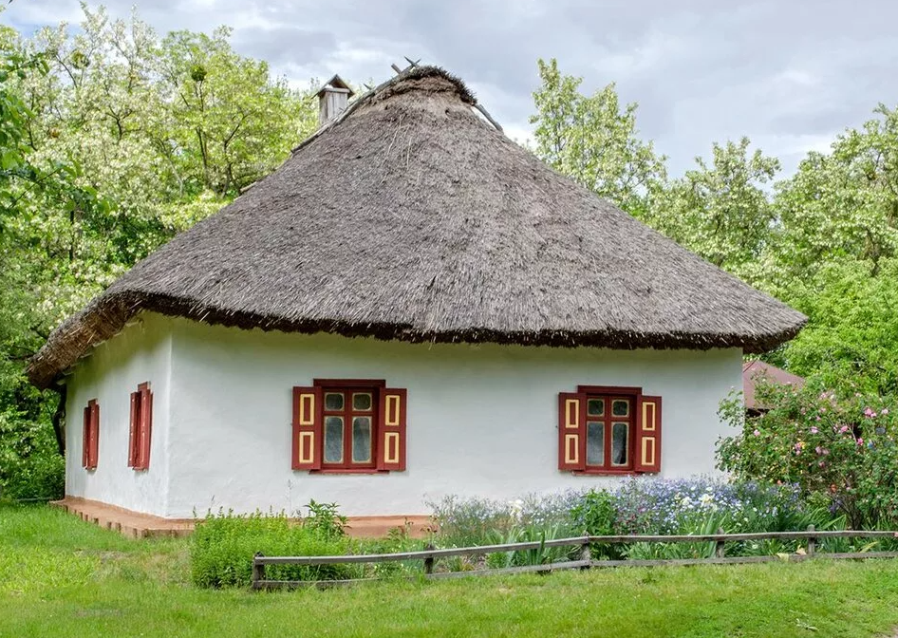

Slide 13
Украинское традиционнное жилище. Обычно строился уютный, небольшой дом с соломенной крышей. Участок вокруг дома был огорожен забором, около дома разбивался сад, что создавало очень живописный, узнаваемый и неповторимый вид. Материал для строительства дома, внешний вид и убранство во многом зависели от достатка семьи, местности и ее особенностей. К примеру, в северных губерниях, богатых лесом, чаще возводили бревенчатые дома, в южных, степных районах, переселенцы в Оренуржье, в том числе, широко использовали в строительстве глину, солому, камыш.

Slide 14
Самая простая хата – на деревянном каркасе. В землю вкапывались столбы с продольными пазами, в которые укладывали различные пиломатериалы, затем эту конструкцию обмазывали саманом, так назывался раствор, состоящий из глины, соломы и навоза. Белили как снаружи, так и изнутри. Поэтому и называлась такая хата мазанкой( от укр. мазати – белить). Такая хата обязательно должна была иметь ставни, которые в самую жару закрывали. Пол, как правило, был земляной.

Slide 15
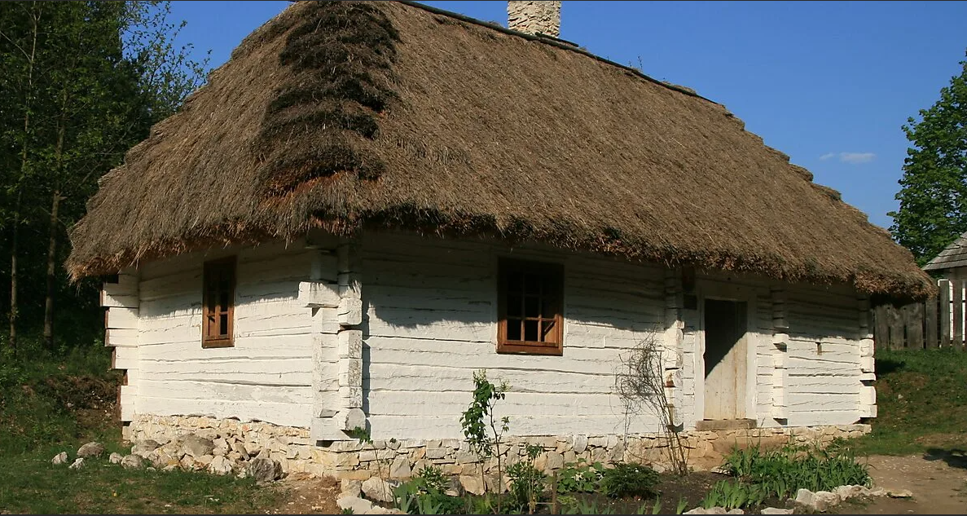

Slide 16
В основу выделения типов западнославянского жилища положены развитие его внутренней планировки и особенности отопительной системы. При более дробной классификации в границах расселения каждого из этих народов (поляков, лужичан, чехов, словаков) учитывается комплекс локальных особенностей крестьянского зодчества: материал постройки, строительная техника, форма крыши, развитие донга в высоту и др. В XVI—XVIII вв. в Польше было распространено повсеместно жилище срубной конструкции, каркасная техника применялась главным образом в областях Великой Польши и Поморья.

Slide 17
В XIX в. в деревянном зодчестве западных славян сохранилось деление жилищ на срубное, жилище, построенное, собственно, закладной техникой (т. е. остовом из вертикальных столбов), и каркасное (с остовом в виде каркаса). В настоящее время срубная техника у поляков распространена еще довольно широко, хотя и намного меньше по сравнению с прошлым. Строительство из дерева в Польше запрещено, за исключением ее южных районов (Подгалье).

